Slide 1
Báo cáo môn học: Tìm kiếm cục bộ dựa trên ràng buộc
Nhóm 6
Bùi Đức Hòa – 20151585
Kiều Văn Chuẩn

Slide 2
Bài toán
Cho tập gồm N đồ vật (item) và M thùng (bin)
Cần sắp xếp các đồ vật vào các thùng.
Mỗi đồ vật có các thuộc tính sau:
w: trọng số 1
p: trọng số 2
t: thể loại 1
r: lớp
D: tập các bins mà item có thể được xếp vào
Mỗi thùng có các thuộc tính sau:
W: tải tối đa cho trọng số 1
LW: tải tối thiểu cho trọng số 1
P: tải tối đa cho trọng số 2
T: số lượng thể loại khác nhau tối đa của các đồ vật trong thùng
R: số lượng lớp khác nhau tối đa của các đồ vật trong thùng

Slide 3
Bài toán
Yêu cầu bài toán: Sắp xếp các đồ vật vào các thùng thỏa mân các điều kiện dưới đây
Tổng trọng số 1 của các items được xếp vào b phải lớn hơn hoặc bằng LW[b] và nhỏ hơn hoặc bằng W[b]
Tổng trọng số 2 của các items được xếp vào b phải nhỏ hơn hoặc bằng P[b]
Tổng số thể loại của các items được xếp vào b phải nhỏ hơn hoặc bằng T[b]
Tổng số lớp của các items được xếp vào b phải nhỏ hơn hoặc bằng R[b]
Nhận xét: Bài toán thuộc phân lớp NP – đầy đủ

Slide 4
Mô hình hóa
X[i][b], i = 1…N, b = 1…M
X[i][b] = 1, đồ vật thứ i được xếp vào thùng b
X[i][b] = 0, đồ vật thứ i không được xếp vào thùng b
Y[i][b], i = 1…MT, b = 1…M (MT là tổng số thể loại đồ vật khác nhau)
Y[i][b] = 1, trong thùng b có đồ vật thể loại i
Y[i][b] = 0, trong thùng b không có đồ vật thể loại i
Z[i][b], i = 1…MR, b = 1…M (MR là tổng số lớp đồ vật khác nhau)
Z[i][b] = 1, trong thùng b có đồ vật lớp i
Z[i][b] = 0, trong thùng b không có đồ vật lớp i

Slide 5
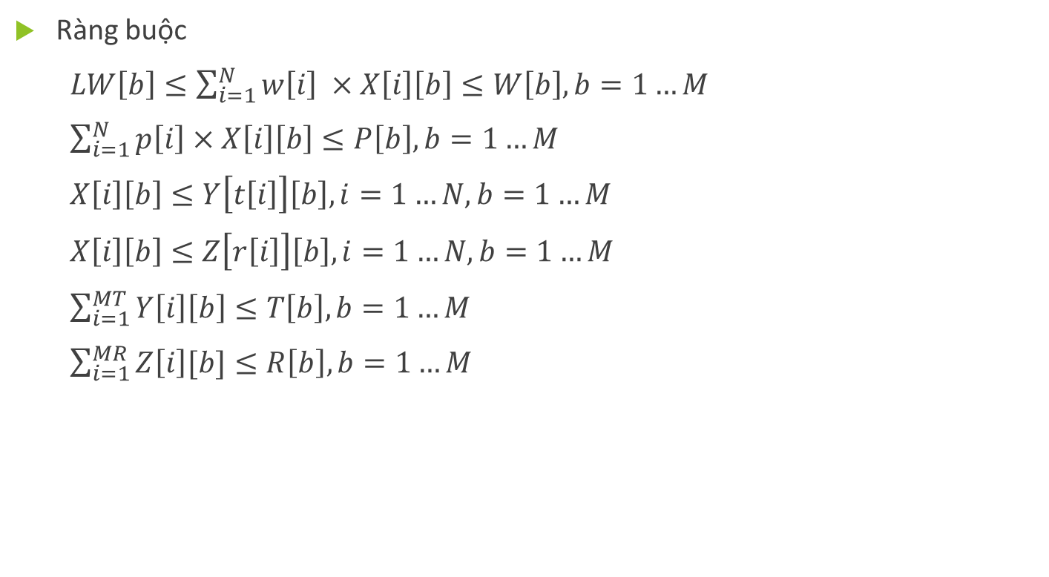
Mô hình hóa
Ràng buộc
$LW\left[b\right]≤\sum_{i=1}^{N}{w\left[i\right] ×X\left[i\right]\left[b\right]}≤W\left[b\right], b=1…M$
$\sum_{i=1}^{N}{p\left[i\right]×X\left[i\right]\left[b\right]}≤P\left[b\right], b=1…M$
$X\left[i\right]\left[b\right]≤Y\left[t\left[i\right]\right]\left[b\right], i=1…N, b=1…M$
$X\left[i\right]\left[b\right]≤Z\left[r\left[i\right]\right]\left[b\right], i=1…N, b=1…M$
$\sum_{i=1}^{MT}{Y\left[i\right]\left[b\right]≤T\left[b\right], b=1…M}$
$\sum_{i=1}^{MR}{Z\left[i\right][b]}≤R\left[b\right], b=1…M$

Slide 6
Hướng giải quyết
Giải thuật di truyền
Lấy ý tưởng từ thuyết chọn lọc tự nhiên của Darwin
Giải thuật đưa ra lời giải xấp xỉ.

Slide 7
Hướng giải quyết
Giải thuật di truyền
Xây dựng một quần thể là một tập các cá thể một cách ngẫu nhiên với số lượng cá thể bị giới hạn.
Mỗi cá thể là một lời giải của bài toán.
Đánh giá các cá thể bằng một hàm fitness.
Lựa chọn những cá thể tốt để tiến hành lai ghép.
Những cá thể mới có xác suất (rất nhỏ) bị biến dị.
Đưa những cá thể mới vào quần thể, và tiến hành loại bỏ những cá thể yếu kém, không phù hợp, tạo thành 1 quần thể mới.
Lặp lại quá trình đánh giá, chọn lọc, lai ghép .

Slide 8
Hướng giải quyết
Giải thuật di truyền
Cá thể: Một lời giải của bài toán.
Mảng X[i], i = 1…N
X[i] = j nếu cho đồ vật i vào thùng j
X[i] = -1 nếu đồ vật i không được cho vào thùng nào.
Hàm fitness: Đánh giá chất lượng lời giải. Giá trị càng cao nghĩa là lời giải có chất lượng tốt
Được tính bằng một hằng số đủ lớn trừ đi tổng số vi phạm ràng buộc và vi phạm trọng số 1.

Slide 9
Hướng giải quyết
Giải thuật di truyền
Chiến lược khởi tạo:
Chiến lược 1: Sắp xếp ngẫu nhiên các item vào các bin
Chiến lược 2: Khởi tạo một hoán vị ngẫu nhiên của một choỗi các số từ 1..N
Xét các item theo thứ tự của hoán vị trên. Với mỗi item chọn bin đầu tiên có thể chứa item đó.

Slide 10
Hướng giải quyết
Giải thuật di truyền
Chọn lọc: Một phần quần thể có giá trị fitness tốt nhất sẽ được giữ lại, phần còn lại được thay thế bằng các cá thể mới được sinh ra.
Hàm fitness: Đánh giá chất lượng lời giải. Giá trị cao nghĩa là lời giải có chất lượng tốt
Giá trị hàm fitness bằng tổng số item được xếp vào bin

Slide 11
Hướng giải quyết
Giải thuật di truyền
Lai ghép:
Tiến hành tráo đổi phần tử giữa 2 cá thể để tạo ra 2 cá thể mới.
Chọn 2 chỉ số ngẫu nhiên làm điểm lai ghép.
Tráo đổi giá trị của các phần tử có chỉ số nằm trong khoảng 2 phần tử đó.
VD: P1 : -1 0 1 2 3 1 4 0
P2: 0 -1 3 4 5 2 1 -1
2 điểm lai ghép ngẫu nhiên là 3 và 7
=> C1: -1 0 3 4 5 2 1 0
C2: 0 -1 1 2 3 1 4 -1

Slide 12
Hướng giải quyết
Giải thuật di truyền
Biến dị: Thay đổi giá trị của cá thể một cách ngẫu nhiên, nhằm tránh trường hợp quần thể bị rơi vào tối ưu cục bộ.
Xác suất của biến dị thường rất thấp (1-5%)

Slide 13
Hướng giải quyết
Hill Climbing Local Search:
Khởi tạo lời giải, liên tục cải thiện nó bằng việc thay đổi một vài biến dựa trên tổng các vi phạm ràng buộc (violations).

Slide 14
Hướng giải quyết
Hill Climbing Local Search:
nItem : số Item
nBin : số Bin
X[] : biến quyết định. Có nItem phần tử X[i] là bin mà item[i] cho vào.
Bins[][] : kích thước nBin*2. Bins[i] chứa R và T của bin[i]
Bind[][] : kích thước nBin*3. Bind[i] chứa các giá trị về maxload,minload,P của bin[i]
Items[][] : kích thước nItem*2. Items[i] chứa các giá trị r và t của Item[i]
Itemd[][] : kích thước nItem*2. Itemd[i] chứa các giá trị w,p của Item[i].

Slide 15
Hướng giải quyết
Hill Climbing Local Search:
Duyệt từng Bin một với mỗi Bin xét tất cả item quyết định thêm Item vào bin nếu bin thuộc binindice của Item và Item có R và T cùng với R và T của 1 Item thuộc Bin đó và khi thêm Item vào đảm bảo k có vi phạm về maxload và trọng số 2 P
Duyệt lần 2 : xét R và T của Bin nếu R > T thì duyệt tất cả các Item và quyết định thêm Item vào nếu Item thêm vào có T trùng với T của ít nhất 1 Item đã được thêm vào Bin và việc thêm Item đó vào không làm tăng violation của Bin.

Slide 16
Hướng giải quyết
Hill Climbing Local Search:
- Duyệt lần 3 : xét R và T của mỗi Bin nếu R<=T duyệt qua tất cả Item nếu I tem nào có T trùng với ít nhất 1 Item trong Bin. Nếu T <= R thì ngược lại. Và khi thêm Item vào Bin thì không làm gia tăng violation của Bin.
- Duyệt lần 4 : duyệt qua tất cả Item nếu Item nào được thêm vào mà không l àm tăng violation của Bin thì quyết định thêm Item đó vào .

Slide 17
Hướng giải quyết
Hill Climbing Local Search:
Mỗi vòng lặp chọn ngẫu nhiên một số biến quyết định không nằm trong Bin có violation = 0 và thay đổi giá trị của biến quyết định đó với các giá trị là các Bin mà Item đó có thể cho vào . Sau đó chọn ra biến có có sự thay đổi violatio nhỏ nhất và quyết định thay giá trị của biến đó bằng giá trị vừa tìm được nếu giá trị đó không làm thay đổi violation của Bin được thêm vào từ 0 thành > 0.(các biến được chọn không được nằm trong danh sách cấm. Danh sách cấm gồm các biến đã được chọn ở một số vòng lặp trước đó)
Dùng biến Xbest lưu giá trị X tốt nhất từ trước đến thời điểm hiện tại. Và sau khi kết thúc vòng lặp lặp lại chiến lược tìm kiếm với các Item chưa được xếp vào Bin có violation = 0.

Slide 18
Kết quả thu được
 | Greedy | Genetic Algorithm | Local Search
Số item được xếp | 1972 | 2535 | 2667
Số vi phạm | 0 | 0 | 0

